Slide 1

第13章 输入输出流
C++的输入和输出
标准输出流
标准输入流
文件操作与文件流
字符串流

Slide 2
13.1 流的概念
在C++中，将数据从一个对象到另一个对象的流动抽象为“流”。流动的方向不同，构成输入/输出流，即I/O流。
在C++程序中，数据可以从键盘流入到程序，也可以从程序流向屏幕或磁盘文件。
  从流中获取数据的操作称为提取操作
  向流中添加数据的操作称为插入操作。
数据的输入/输出就是通过I/O流来实现的。

Slide 3
C++编译系统提供的I/O流库含有两个平行基类：streambuf和ios，所有的流类都是由它们派生出来的。
ios类有4个直接派生类，即输入流类istream、输出流类ostream、文件流类fstreambase、串流类strstreambase，这4种流作为流库中的基本流类。

Slide 4
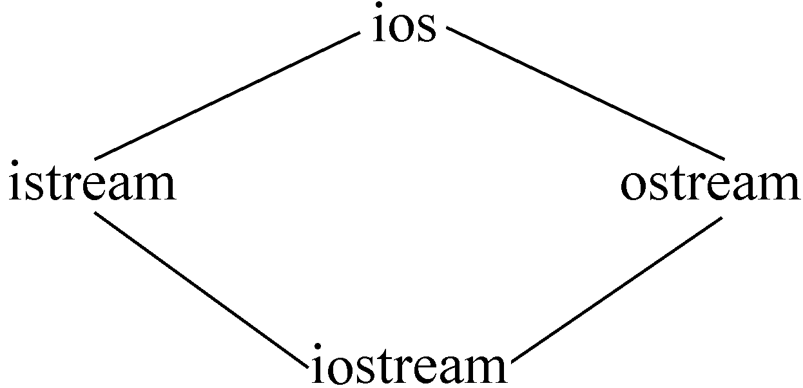
图13.1
C++对文件的输入输出需要用ifstream和ofstream类，两个类名中第1个字母i和o分别代表输入和输出，第2个字母f代表文件(file)。ifstream支持对文件的输入操作，ofstream支持对文件的输出操作。类ifstream继承了类istream，类ofstream继承了类ostream，类fstream继承了类iostream。见图13.2。

Slide 5
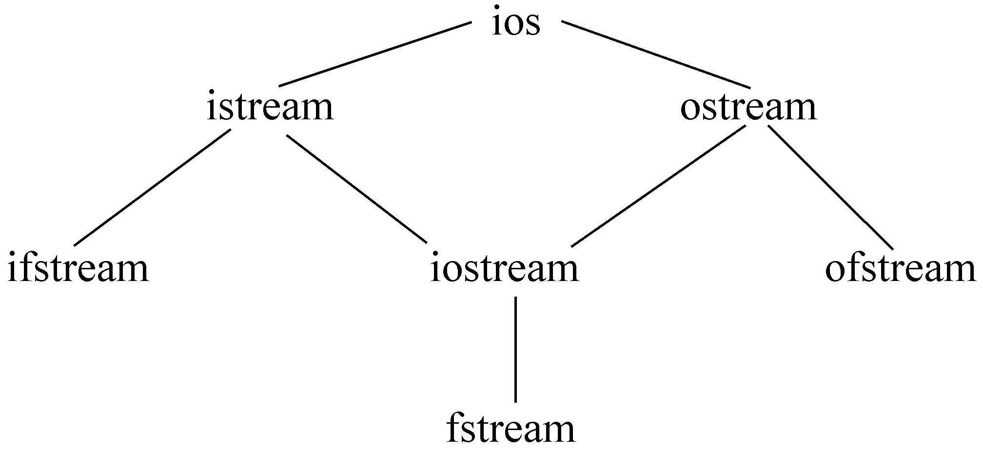
图13.2
I/O类库中还有其他类，见图13.3。

Slide 6
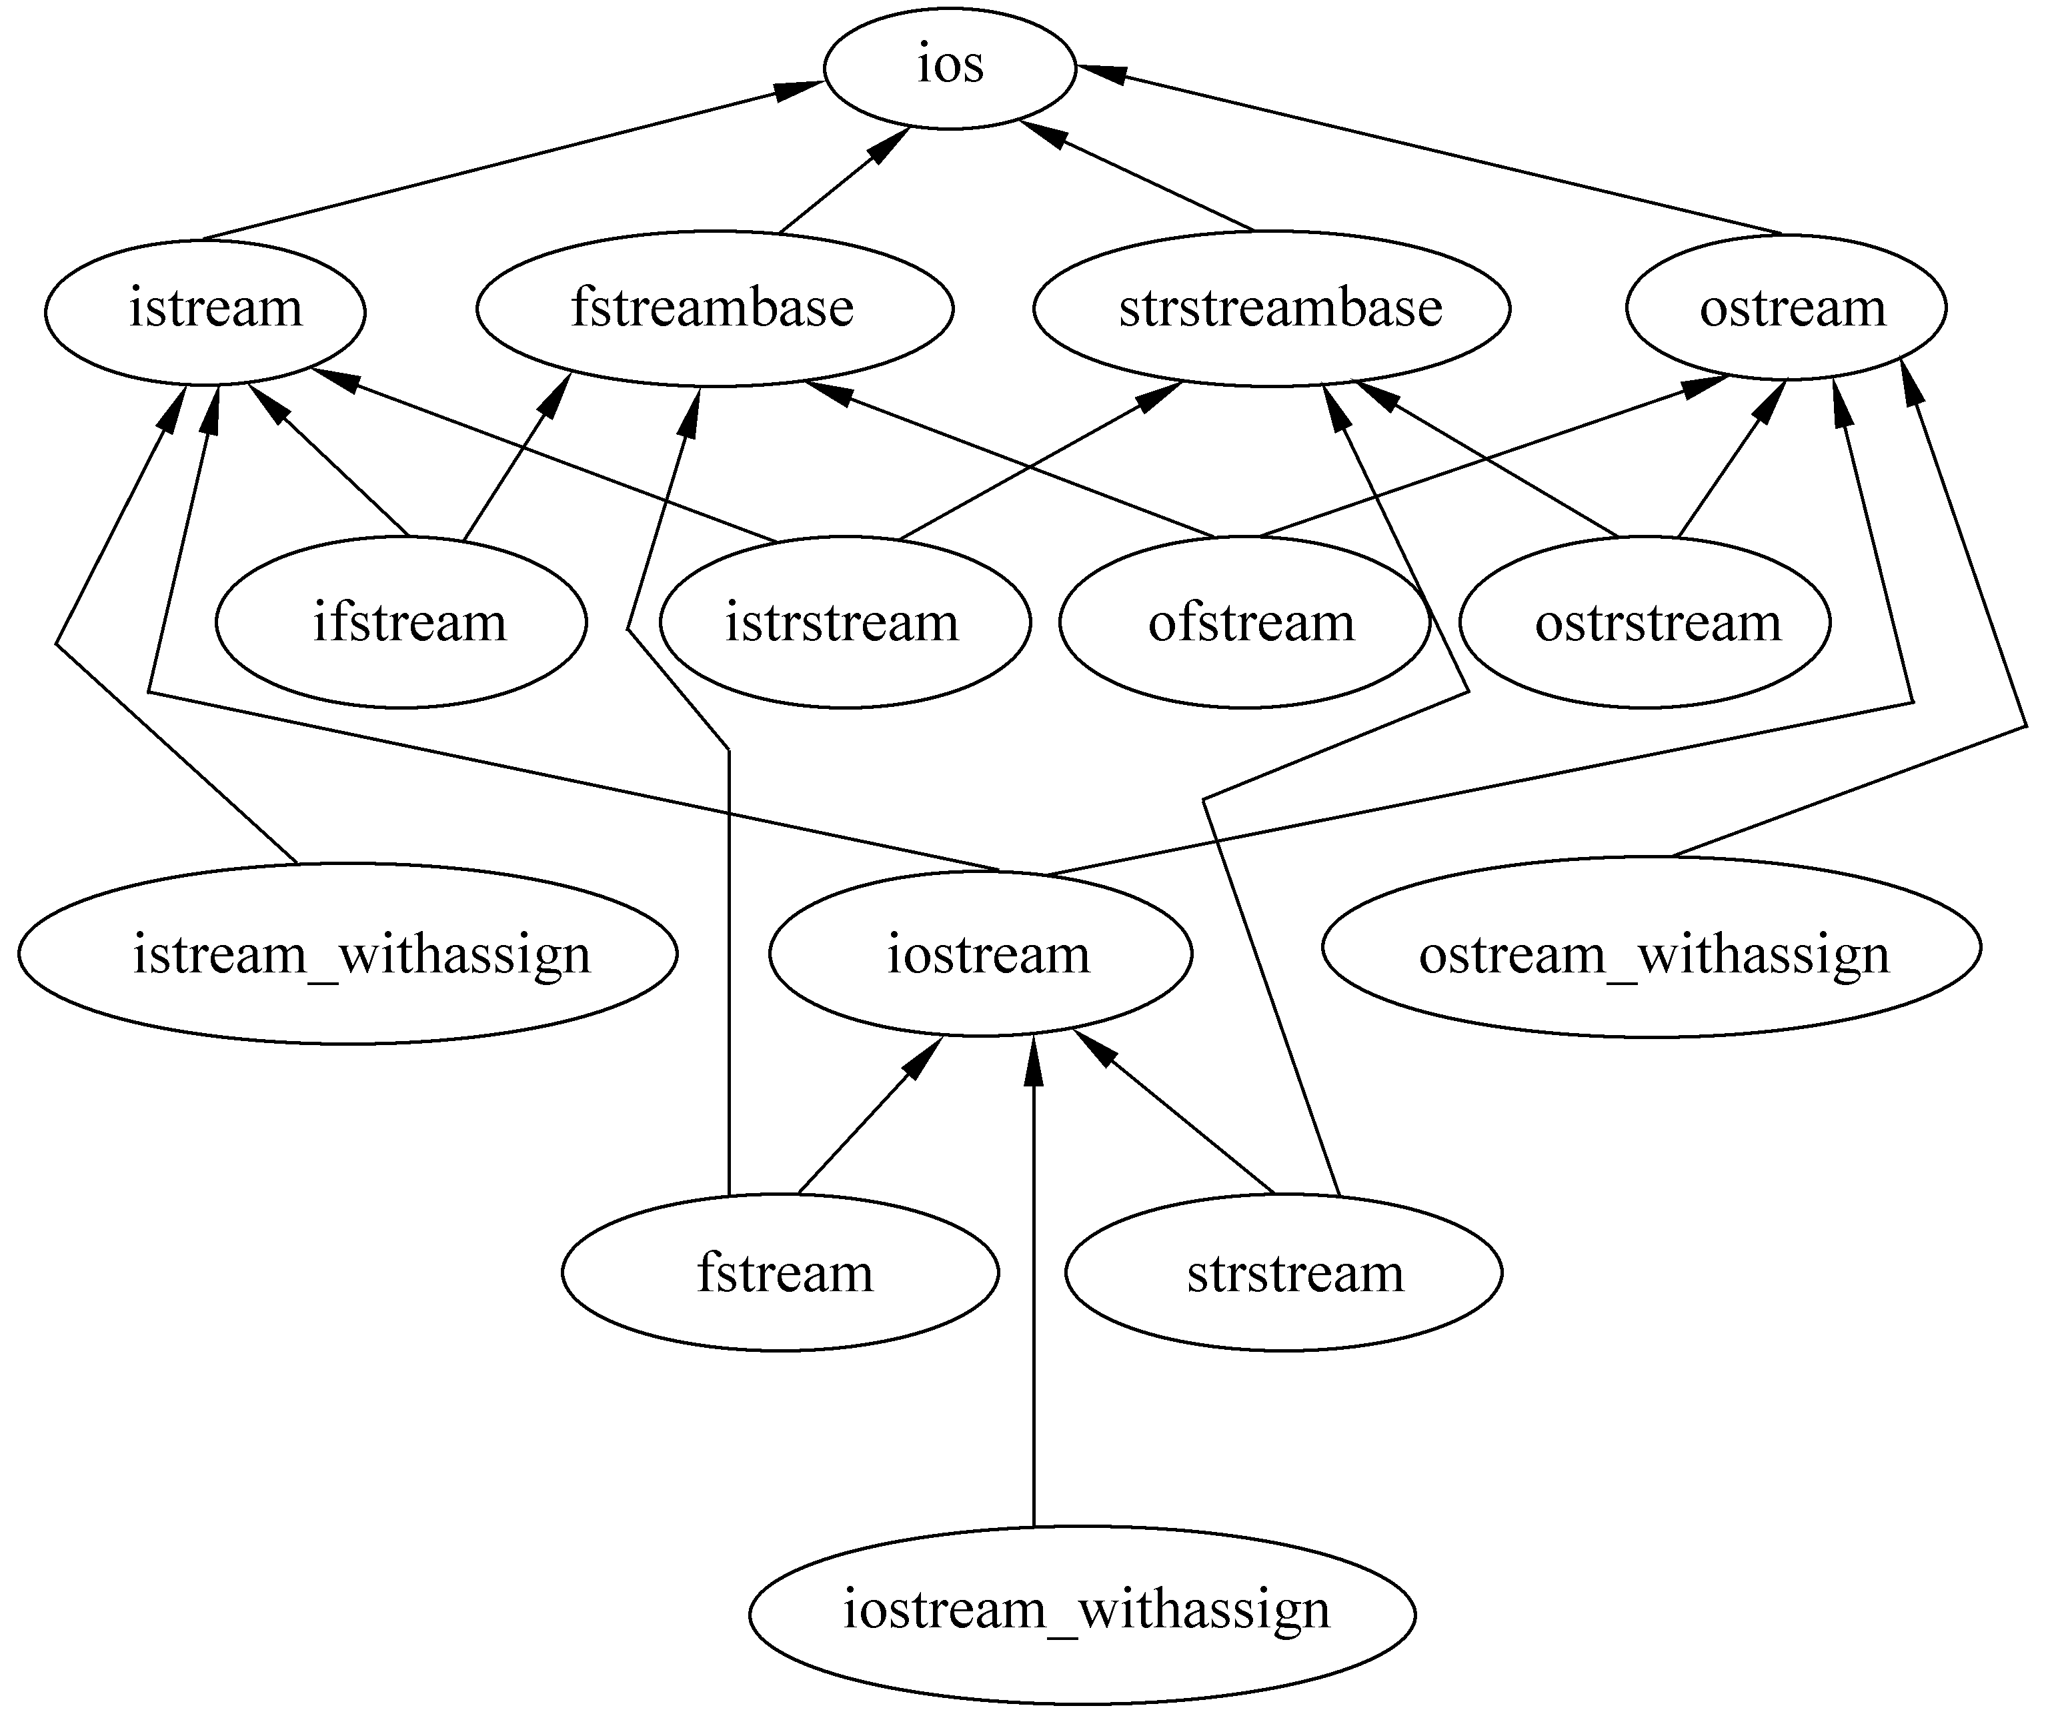
图13.3

Slide 7
13.2 标准输出流
标准输出流是流向标准输出设备(显示器)的数据。
ostream类定义了3个输出流对象（cout,cerr,clog）

Slide 8
1. cout流对象
cout是console output的缩写，意为在控制台(终端显示器)的输出。
(1) cout不是C++预定义的关键字，它是ostream流类的对象，在iostream中定义。
(2) 用“cout<<”输出基本类型的数据时，可以不必考虑数据是什么类型，系统会判断数据的类型，并根据其类型选择调用与之匹配的运算符重载函数。
(3)cout流在内存中对应开辟了一个缓冲区，用来存放流中的数据，当向cout流插入一个endl时，不论缓冲区是否已满，都立即输出流中所有数据，然后插入一个换行符，并刷新流(清空缓冲区)。

Slide 9
2. cerr流对象
cerr流对象是标准错误流。其作用是向标准错误设备(standard error device)输出有关出错信息。

Slide 10
例13.1 有一元二次方程ax²+bx+c=0，其一般解为
x_{1,2}=(-b±b²-4ac)/2a,但若a=0，或b²-4ac<0时，用此公式出错。
编程序，从键盘输入a,b,c的值，求x₁和x₂。如果a=0或b²-4ac<0，输出出错信息。
#include <iostream>
#include <cmath>
using namespace std;
int main( )
{float a,b,c,disc;
cout<<″please input a,b,c:″;
cin>>a>>b>>c;
if (a==0)
cerr<<″a is equal to zero,error!″<<endl;
//将有关出错信息插入cerr流，在屏幕输出
else

Slide 11
if ((disc=b*b-4*a*c)<0)
cerr<<″disc=b*b-4*a*c<0″<<endl; //将有关出错信息插入cerr流，在屏幕输出
else
{cout<<″x1=″<<(-b+sqrt(disc))/(2*a)<<endl;
cout<<″x2=″<<(-b-sqrt(disc))/(2*a)<<endl;
}
return 0;
}
运行情况如下:
①
please input a,b,c: 0 2 3↙
a is equal to zero,error!
② please input a,b,c: 5 2 3↙
sc=b*b-4*a*c<0
③please input a,b,c: 1 2.5 1.5↙
x1=-1
x2=-1.5

Slide 12
3. clog流对象
clog流对象也是标准错误流，它是console log的缩写。它的作用和cerr相同，都是在终端显示器上显示出错信息。区别: cerr是不经过缓冲区，直接向显示器上输出有关信息，而clog中的信息存放在缓冲区中，缓冲区满后或遇endl时向显示器输出。

Slide 13
13.2.2 格式输出
在输出数据时，有时希望数据按指定的格式输出。（1）一种是第3章已介绍过的使用控制符的方法
（2）第2种是使用流对象的有关成员函数。
1. 使用控制符控制输出格式
输出数据的控制符见书中表13.3。
应当注意，这些控制符是在头文件iomanip中定义的，因而程序中应当包含iomanip。

Slide 14
2. 用流对象的成员函数控制输出格式
通过调用流对象cout中用于控制输出格式的成员函数来控制输出格式。用于控制输出格式的常用的成员函数见书中表13.4。
流成员函数setf和控制符setiosflags括号中的参数表示格式状态，它是通过格式标志来指定的。格式标志在类ios中被定义为枚举值。因此在引用这些格式标志时要在前面加上类名ios和域运算符“::”。格式标志见书中表13.5。

Slide 15
13.3 标准输入流
标准输入流是从标准输入设备(键盘)流向程序的数据。
istream类定义了4个输入流对象（ cin,cout,cerr,clog ）

Slide 16
13.3.2 用于字符输入的流成员函数
除了可以用cin输入标准类型的数据外，还可以用istream类流对象的一些成员函数，实现字符的输入。
用get函数读入一个字符
用成员函数getline函数读入一行字符

Slide 17
13.3.3 istream类的其他成员函数
除了以上介绍的用于读取数据的成员函数外，istream类还有其他在输入数据时用得着的一些成员函数。常用的有以下几种:
1. eof 函数
eof是end of file的缩写，表示“文件结束”。从输入流读取数据，如果到达文件末尾(遇文件结束符)，eof函数值为非零值(表示真)，否则为0(假)。

Slide 18
2. peek函数
peek是“观察”的意思，peek函数的作用是观测下一个字符。其调用形式为
c=cin.peek( );cin.peek
函数的返回值是指针指向的当前字符，但它只是观测，指针仍停留在当前位置，并不后移。如果要访问的字符是文件结束符，则函数值是EOF(-1)。

Slide 19
3. putback函数
其调用形式为
cin.putback(ch);
其作用是将前面用get或getline函数从输入流中读取的字符ch返回到输入流，插入到当前指针位置，以供后面读取。

Slide 20
4. ignore函数
其调用形式为
cin,ignore(n, 终止字符)
函数作用是跳过输入流中n个字符，或在遇到指定的终止字符时提前结束(此时跳过包括终止字符在内的若干字符)。如
ighore(5, ′A′)//跳过输入流中5个字符，遇′A′后就不再跳了
也可以不带参数或只带一个参数。如
ignore( )(n默认值为1，终止字符默认为EOF)
相当于
ignore(1,EOF)

Slide 21
13.4 文件操作与文件流
C++把文件看作是一个字符（字节）的序列，即由一个个字符（字节）顺序组成。
根据数据的组织形式，可分为ASCII码文件和二进制文件。
  ASCII码文件又称为文本文件，它的每一个字节存放一个ASCII码，代表一个字符。
  二进制文件是把内存中的数据按其在内存中的存储形式原样输出到磁盘文件存放。

Slide 22
C++有三种文件流类：
  输入/输出文件流类fstream
  输入文件流类ifstream
  输出文件流类ofstream
它们分别从I/O流中的iostream、istream、ostream流类中派生而来。
这些文件流类都定义在fstream.h头文件中，因此，要使用文件流类，必须在程序开始包含该头文件。

Slide 23
C++中进行文件操作的一般步骤
为文件定义一个流类对象；
使用open()函数建立（或打开）文件。如果文件不存在，则建立该文件；如果磁盘上已存在该文件，则打开该文件；
进行读写操作。在建立（或打开）的文件上执行所要求的输入/输出操作。一般来说，在内存与外设的数据传输中，由内存到外设称为输出或写，反之则称为输入或读；
使用close()函数关闭文件。当完成操作后，应把打开的文件关闭，避免误操作。

Slide 24
在C++中，打开一个文件就是将这个文件与一个流建立关联；关闭一个文件就是取消这种关联。
open()函数的原型在fstream.h中定义。另外，在fstream、ifstream和ofstream流类中均有定义。其原型为：
void open(char *filename,int mod,int access);
其中第一个参数是用来传递文件名；第二个参数的值决定文件的使用方式，如表7-4所示；第三个参数的值决定文件的访问方式。

Slide 25
打开文件的一般格式如下：
<流类对象名>.open(<文件名>,<使用方式>,<访问方式>);
关闭文件的一般格式如下：
<流类对象>.close();

Slide 26
13.4.4 对ASCII文件的操作
对ASCII文件的读写操作可以用以下两种方法:
(1) 用流插入运算符“<<”和流提取运算符“>>”输入输出标准类型的数据。
(2) 用本章13.2.3节和13.3.2节中介绍的文件流的put,get,geiline等成员函数进行字符的输入输出。

Slide 27
例13.11 有一个整型数组，含10个元素，从键盘输入10个整数给数组，将此数组送到磁盘文件中存放。
#include <fstream>
using namespace std;
int main( )
{int a[10];
ofstream outfile(″f1.dat″,ios::out);//定义文件流对象，打开磁盘文件″f1.dat″
if(!outfile) //如果打开失败，outfile返回0值
{cerr<<″open error!″<<endl;
exit(1);
}
cout<<″enter 10 integer numbers:″<<endl;
for(int i=0;i<10;i++)
{cin>>a[i];
outfile<<a[i]<<″ ″;} //向磁盘文件″f1.dat″输出数据
outfile.close(); //关闭磁盘文件″f1.dat″
return 0;
}

Slide 28
运行情况如下:
enter 10 integer numbers:
1 3 5 2 4 6 10 8 7 9 ↙
请注意: 在向磁盘文件输出一个数据后，要输出一个(或几个)空格或换行符，以作为数据间的分隔，否则以后从磁盘文件读数据时，10个整数的数字连成一片无法区分。

Slide 29
13.4.5 对二进制文件的操作
对二进制文件的操作也需要先打开文件，用完后要关闭文件。
在打开时要用ios::binary指定为以二进制形式传送和存储。
二进制文件除了可以作为输入文件或输出文件外，还可以是既能输入又能输出的文件。

Slide 30
1. 用成员函数read和write读写二进制文件
对二进制文件的读写主要用istream类的成员函数read和write来实现。这两个成员函数的原型为
istream& read(char *buffer,int len);
ostream& write(const char * buffer,int len);
字符指针buffer指向内存中一段存储空间。len是读写的字节数。调用的方式为
a. write(p1,50);
b. read(p2,30);

Slide 31
例13.14 将一批数据以二进制形式存放在磁盘文件中。
#include <fstream>
using namespace std;
struct student
{char name[20];
int num;
int age;
char sex;
};
int main( )
{student stud[3]={″Li″,1001,18,′f′,″Fun″,1002,19,′m′,″Wang″,1004,17,′f′};
ofstream outfile(″stud.dat″,ios::binary);
if(!outfile)
{cerr<<″open error!″<<endl;
abort( );//退出程序

Slide 32
}
for(int i=0;i<3;i++)
outfile.write((char*)&stud[i],sizeof(stud[i]));
outfile.close( );
return 0;
}

Slide 33
2. 与文件指针有关的流成员函数
在磁盘文件中有一个文件指针，用来指明当前应进行读写的位置。
对于二进制文件，允许对指针进行控制，使它按用户的意图移动到所需的位置，以便在该位置上进行读写。
文件流提供一些有关文件指针的成员函数。为了查阅方便，将它们归纳为书中表13.7，并作必要的说明。

Slide 34
3. 随机访问二进制数据文件
一般情况下读写是顺序进行的，即逐个字节进行读写。但是对于二进制数据文件来说，可以利用上面的成员函数移动指针，随机地访问文件中任一位置上的数据，还可以修改文件中的内容。
说明：
(1) 由于同一磁盘文件在程序中需要频繁地进行输入和输出，因此可将文件的工作方式指定为输入输出文件，即ios::in|ios::out|ios::binary。
(2) 正确计算好每次访问时指针的定位，即正确使用seekg或seekp函数。
(3) 正确进行文件中数据的重写(更新)。

Slide 35
13.5 字符串流
文件流是以外存文件为输入输出对象的数据流，字符串流不是以外存文件为输入输出的对象，而以内存中用户定义的字符数组(字符串)为输入输出的对象，即将数据输出到内存中的字符数组，或者从字符数组(字符串)将数据读入。字符串流也称为内存流。

